Slide 1
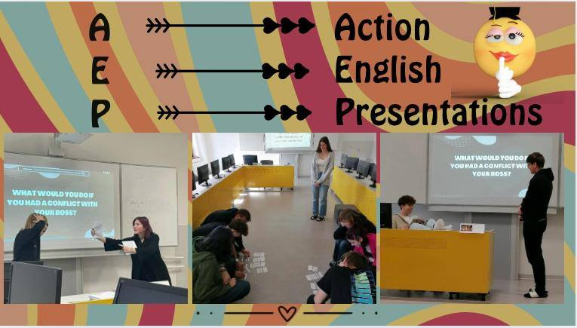

Slide 2
Action
aktivní zapojení všech studentů
kreativita a invence vítány
možnost spolupodílet se na konečné podobě hodin

Slide 3
English
převážná část hodin probíhá v anglickém jazyce
pojítkem semináře je téma ekonomiky
pracujeme i s moderní učebnicí obchodní angličtiny

Slide 4
Presentations
nejpodstatnější díl výuky tvoří interaktivní prezentace studentů
vystoupení z komfortní zóny, posouvání vlastních limitů
otevřená, přátelská atmosféra

